Slide 1
PartGen: Part-level 3D Generation and Reconstruction with Multi-View Diffusion Models
CVPR 2025

Slide 2
Outline
Introduction
Related work
Method
Experiments
Limitation

Slide 3
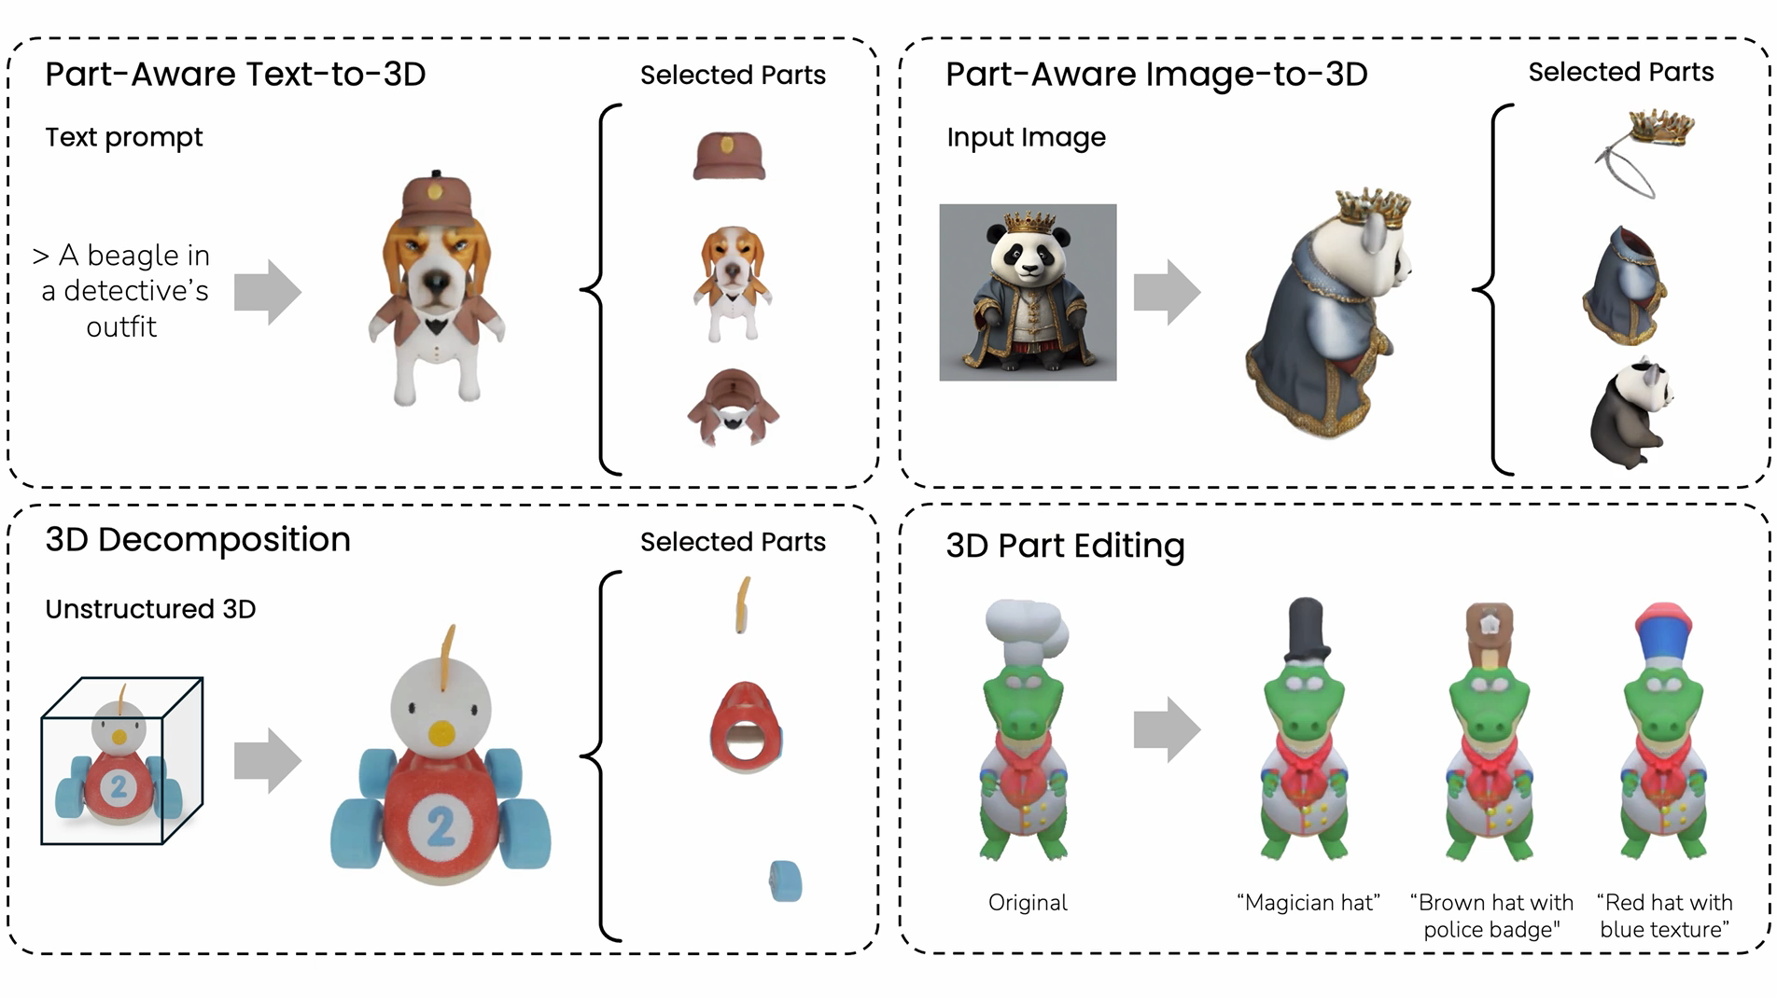

Slide 4
Introduction
Problem: Existing 3D-generated or scanned objects are typically whole, lacking a decomposable part structure.
Worth: Parts are crucial for editing, reuse, animation, and various application scenarios.
Solution: PartGen: a 3D generation method base on mult-view diffusion model that can automatically segment, complete, and reconstruct meaningful parts.
Notes:
傳統的 text-to-3D 或 photogrammetry 產生的是單一融合結構 (neural field, Gaussian, mesh)，缺乏結構化。
在專業環境下，需要物件具備 部件 (parts)，部件對於編輯、重複使用、動畫和應用場景非常重要。
核心挑戰：
如何自動把物件分成合理部件 (Segmentation)。
如何補全不可見或被遮擋的部件 (Completion)。
PartGen 使用 multi-view diffusion models，在影像生成基礎上，完成分割與補全，再交由3D重建模型生成完整部件。

Slide 5
Related Work
3D generation from text and images:
CodeNeRF: latent code for NeRF (VAE)
Shap-E / 3DGen: latent diffusion
PC2 / Point-E: point cloud diffusion
Others: DreamFusion(SDS loss), Instant3D, compositional generation
Notes:
中文解釋
從文字或影像直接生成3D模型的方法很多。
有的基於 隱變量編碼 (VAE for NeRF)，有的用 latent diffusion，也有基於 point cloud diffusion。
代表性工作還包括 DreamFusion（SDS loss）、Instant3D（快速重建模型）、以及探索物件組合生成的方法。
(3) 詳細內容
CodeNeRF [30]：透過 VAE 學習 NeRF 的潛在編碼 (latent code)。
Shap-E [31], 3DGen [21]：基於 latent diffusion，直接在潛在空間中生成 3D。
PC2 [55], Point-E [62]：在點雲空間上進行 diffusion。
DreamFusion [65]：首次展示如何用 Score Distillation Sampling (SDS) 從 2D diffusion 模型提取 3D。後續改進包括使用 hash grids、meshes、3D Gaussians 等。
Instant3D [39] / LRM [26]：將多視角生成與大模型結合，實現快速 3D 重建。
近期方向：探索 compositional generation，例如 D3LL [17]、ComboVerse [7]，能生成由多個物件組成的場景或結構。

Slide 6
Related Work
3D segmentation
Semantic-NeRF: fuse 2D semantics into 3D
DFF, N3F: map 2D features to 3D fields
LERF: language-aware features (CLIP)
SAM-based: GARField, OmniSeg3D, LangSplat
Notes:
Semantic-NeRF [102]：將 2D segmentation map 融合到 NeRF。
DFF [36], N3F [84]：學習將 2D 特徵映射到 3D，支援監督或非監督 segmentation。
LERF [33]：把 CLIP 語言特徵引入 NeRF，使其具備語義理解。
Contrastive Lift [2]：用對比學習融合多視角 instance segmentation。
結合SAM的有 GARField, OmniSeg3D, LangSplat

Slide 7
Related Work
Primitive-based representations
Objects as mixture of primitives (Gaussians, fields)
SIF, LDIF: implicit functions w/ Gaussians
SPAGHETTI, SALAD: shape decomposition, diffusion-based
PartNeRF, NeuForm, DiffFacto: part-controllable models
Notes:
中文解釋
以 幾何原始體 (primitives) 來表示3D模型，例如高斯或隱式函數的組合。
可以自動學習形狀分解，但通常缺乏語義。
後續方法逐步加入 diffusion 或 part-based controllability。
(3) 詳細內容
SIF [19]：以 3D Gaussian mixture 表示 occupancy function。
LDIF [20]：用高斯加權當地 occupancy fields。
Neural Template [28], SPAGHETTI [1]：透過 auto-decoding 進行形狀分解。
SALAD [37]：以 SPAGHETTI latent 作為 diffusion 生成的基礎。
PartNeRF [82]：構建多個 NeRF 的 mixture，能控制部件。
NeuForm [42], DiffFacto [61]：學習可編輯、可控的部件表示。
DBW [60]：用 superquadric primitives 分解真實場景。

Slide 8
Related Work
Semantic part-based representations
Semantic parts w/ language or point cloud
PartSLIP / PartSLIP++: vision-language + point cloud
Part123: part-aware reconstruction from single image
Notes:
(2) 中文解釋
將 3D 部件與語義結合，讓模型具備「部件理解」能力。
利用 vision-language 模型，或從單張圖像做部件感知的重建。
(3) 詳細內容
PartSLIP [46], PartSLIP++ [104]：利用 vision-language 模型，從 point cloud 分割語義部件。
Part123 [44]：對單張輸入影像進行部件感知的 3D 重建。
這些方法專注於 語義部件，但仍然多為分割，缺乏生成與補全。

Slide 9
Breakthrough
Part-aware 3D generation: segmentation + completion + reconstruction
Generative handling of ambiguity (multiple plausible decompositions)
Works across text, image, and 3D input
Notes:
提出 部件感知的 3D 生成框架，不只整體物件，而是能自動切分部件、補全隱藏部分，並重建成可編輯的 3D 部件。
創新地使用 生成式擴散模型 來處理分割與補全中的「不確定性」──不是單一答案，而是多種合理切分方式。
方法具備高度泛化：能從 文字、圖片、或現有3D物件 出發，產生結構化的部件化3D模型。 =========================
突破「無結構3D生成」的限制
傳統 text-to-3D 或 image-to-3D 方法，輸出是單一整體模型，缺乏可編輯性。
PartGen 將生成流程升級為 部件級別 (part-level)，讓每個部件是獨立且完整的 3D。
生成式處理模糊性 (ambiguity)
分割一個物件往往不是唯一的，例如一個人偶可以按服飾、關節或飾品來切分。
PartGen 使用 multi-view diffusion，能生成「多種可能的分割方案」；同時，在補全不可見部分時，也能用生成能力進行合理幻覺 (hallucination)。
跨模態輸入
不侷限於單一來源：可從 文字 (text prompt)、單張影像 (image prompt)、或現有3D掃描 開始。
提供更廣泛的應用場景，包括 3D編輯、動畫製作、遊戲建模等。

Slide 10
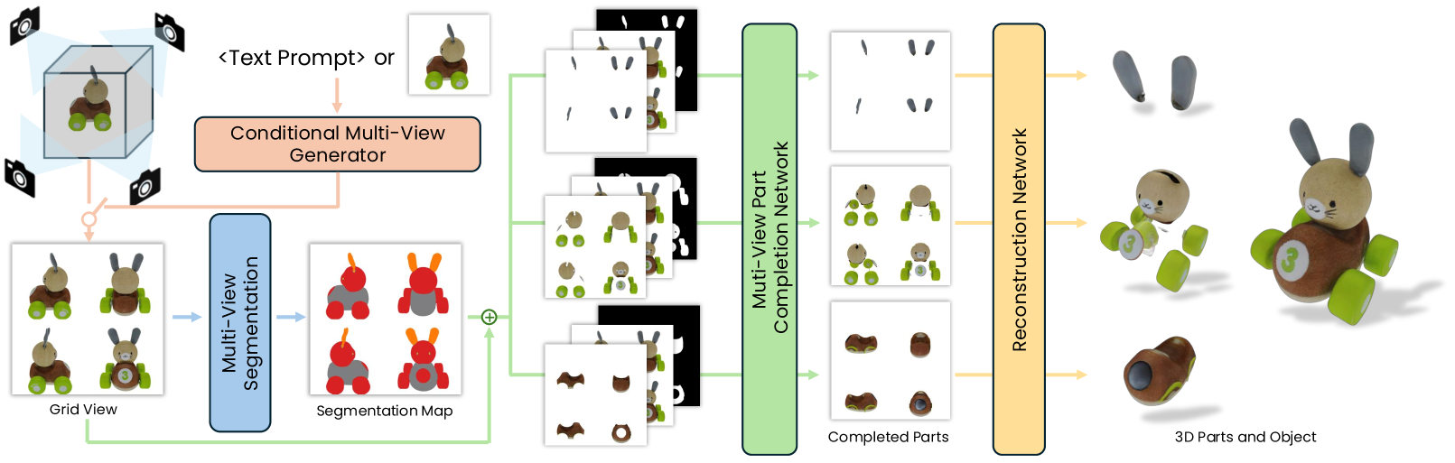
Method
Notes:
我們的方法首先從文字、單幅影像或現有的 3D 物件入手，取得物件的初始網格視圖。然後，該視圖由基於擴散的分割網路處理，以實現多視圖一致的部件分割。接下來，將分割後的部件連同上下文資訊輸入到多視圖部件補全網路中，以產生每個部件的完整視圖。最後，使用預先訓練的重建模型產生 3D 元件。

Slide 11
Method - Background on 3D generation
Traditional 3D generation: implicit fields, Gaussians, meshes
Inputs: text, images, point clouds
Recent trend: multi-view diffusion + reconstruction
Notes:
早期方法：
隱式表示 (Implicit representation)：如 NeRF，利用神經網路建模密度與顏色場。
顯式表示 (Explicit representation)：mesh、voxel、point cloud，結構清晰但靈活度較低。
Gaussian Splatting / 3D Gaussians：近期快速渲染的熱門表示，結合速度與視覺品質。
輸入模態：
Text-to-3D：利用擴散模型 (如 Stable Diffusion) 的潛在知識，通過 Score Distillation Sampling (SDS) 或 latent diffusion，將文字生成3D。
Image-to-3D：單張或多張影像輸入，結合視覺特徵與生成模型，補齊隱藏部分。
Point cloud / depth map：已有部分幾何輸入時，透過生成補全。
最新趨勢：
Multi-view diffusion models：先生成一組視覺一致的 2D 多視角影像。
3D reconstruction models (e.g., LRM, LightplaneLRM)：將這些多視角影像轉換為完整的3D模型。
這種「2D生成 + 3D重建」方式結合了影像生成的靈活性與3D重建的結構性，成為近年的主流。

Slide 12

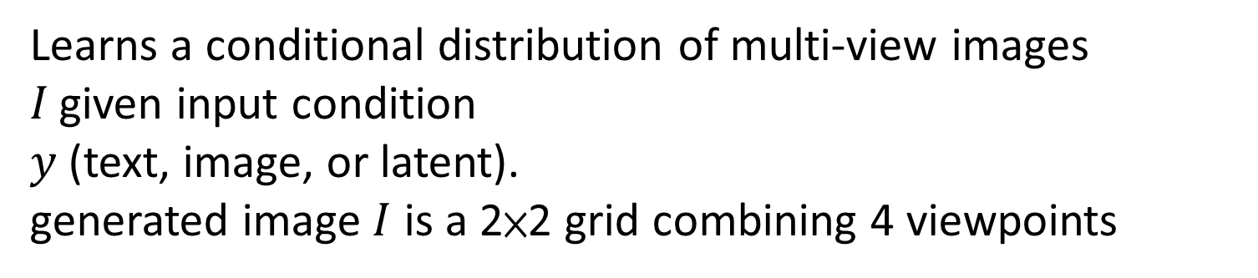
Method - Background on 3D generation
To enable part-level 3D generation, we first build upon a multi-view diffusion model and a reconstruction model that together provide a consistent 2D–3D generative foundation.
Learns a conditional distribution of multi-view images
𝐼 given input condition
𝑦 (text, image, or latent).
generated image $I$ is a 2×2 grid combining 4 viewpoints
Notes:
建立可從文字、影像或 3D 輸入生成多視圖圖像，再重建出完整 3D 模型的基礎架構。
一、Multi-View Diffusion Model (多視圖擴散模型)
給定條件 $y$（文字或影像），模型 $Φ$生成一組一致性的多視圖圖像 $I$：
$$I∼p\left(I , ∣Φy\right)$$
多視圖圖像通常包含 4 個視角（前、後、左、右），排成 $2×2$格子格式。
模型在訓練時學習視圖間的幾何一致性與外觀連續性。

Slide 13

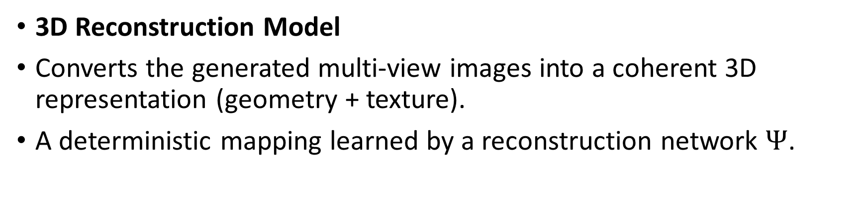
Method - Background on 3D generation
3D Reconstruction Model
Converts the generated multi-view images into a coherent 3D representation (geometry + texture).
A deterministic mapping learned by a reconstruction network $Ψ$.
L denotes the reconstructed 3D asset.
Notes:
給定多視圖圖像 $I$，重建模型 $Ψ$生成對應的 3D 資產（幾何 + 材質）
核心思想這個兩階段流程——擴散（二維多視圖合成）→ 重建（三維提升）—是 PartGen 中所有後續部件分割和補全任務的主線

Slide 14
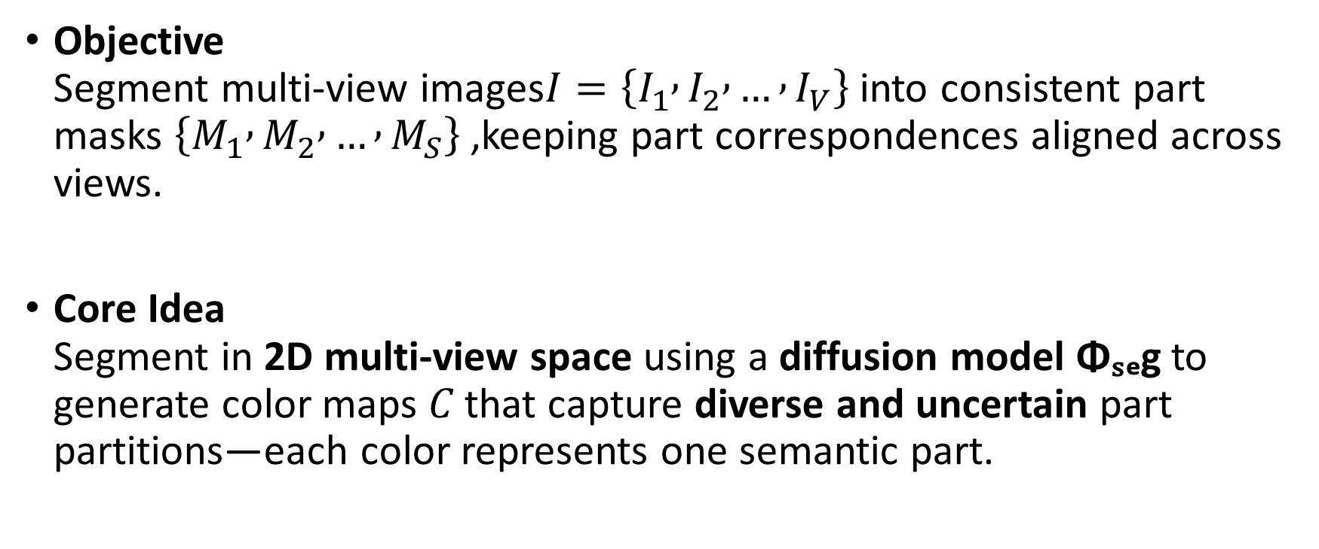
Method - Multi-view Part Segmentation
Objective Segment multi-view images$I=\left\{I_{1} , I_{2} , … , I_{V}\right\}$into consistent part masks $\left\{M_{1} , M_{2} , … , M_{S}\right\}$,keeping part correspondences aligned across views.
Core Idea Segment in 2D multi-view space using a diffusion model Φₛₑg to generate color maps 𝐶 that capture diverse and uncertain part partitions—each color represents one semantic part.
Notes:
目標
將輸入的多視圖圖像 $I$分割成一致的部件遮罩 $\left\{M^{1} , M^{2} , … , M^{S}\right\}$，讓各視角間的部件對應保持一致。
核心想法
在 2D 多視圖空間 而非 3D 空間進行分割。
使用擴散模型 $Φ_{\text{seg}}$生成「彩色分割圖」 $C$， 以捕捉劃分的多樣性與不確定性。
每種顏色對應一個部件。

Slide 15
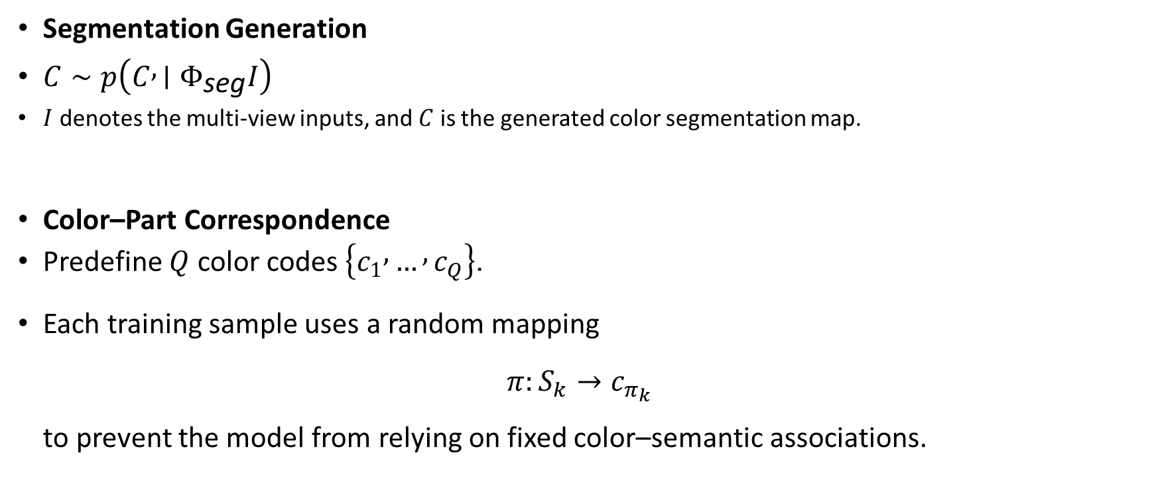
Method - Multi-view Part Segmentation
Segmentation Generation
$C∼p\left(C , ∣Φ_{\text{seg}}I\right)$
$I$ denotes the multi-view inputs, and $C$ is the generated color segmentation map.
Color–Part Correspondence
Predefine $Q$ color codes $\left\{c_{1} , … , c_{Q}\right\}$.
Each training sample uses a random mapping $π:S_{k}→c_{π_{k}}$ to prevent the model from relying on fixed color–semantic associations.
Notes:
分割生成
$$C∼p\left(C , ∣Φ_{\text{seg}}I\right)$$
其中 $I$為多視圖輸入， $C$為生成的彩色 segmentation map。
顏色-部件對應
預設 $Q$個顏色 $\left\{c_{1} , … , c_{Q}\right\}$， 每個樣本隨機指定映射 $π:S_{k}→c_{π_{k}}$。
避免模型依賴固定顏色-語義對應。

Slide 16
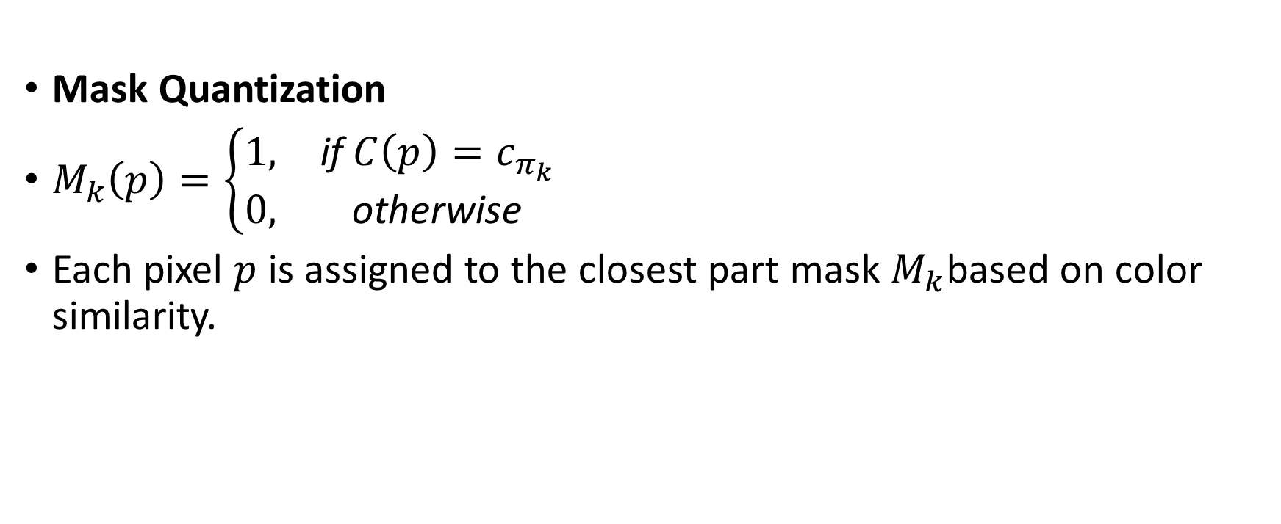
Method - Multi-view Part Segmentation
Mask Quantization
$M_{k}\left(p\right)=\left\{\begin{matrix}1, & \text{if} C\left(p\right)=c_{π_{k}} \\ 0, & \text{otherwise}\end{matrix}\right.$
Each pixel $p$ is assigned to the closest part mask $M_{k}$based on color similarity.
Notes:
Mask量化 將每個像素 $p$依最接近顏色分類成部件 $M^{k}$。
可多次抽樣，得到不同合理劃分。

Slide 18
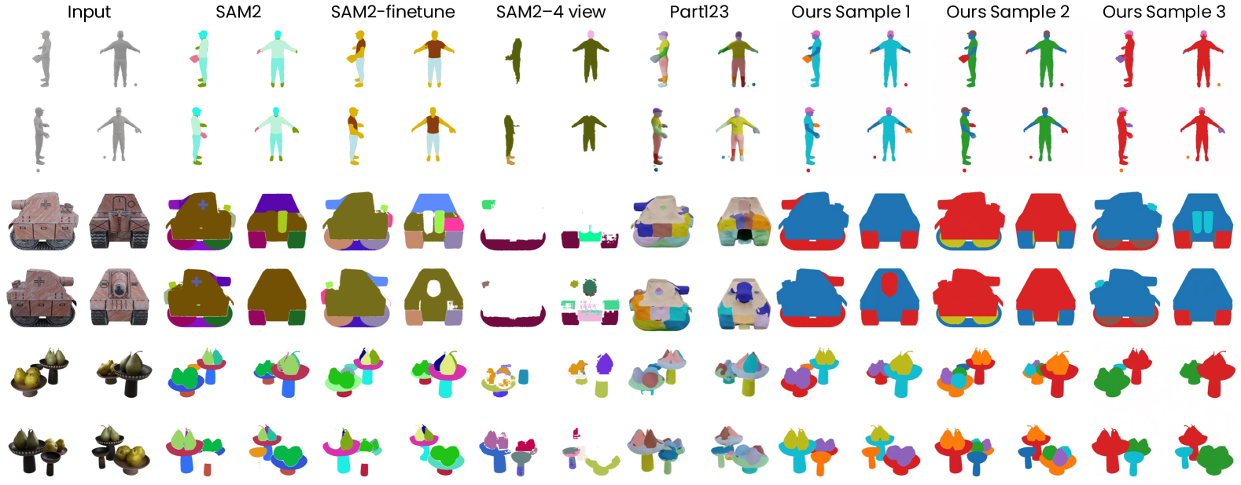

Slide 19


Method - Contextual Part Completion
the goal is to generate missing part regions conditioned on the visible context.
Use a conditional diffusion model $Φ_{\text{comp}}$ to infer and complete the occluded or missing part based on context from $I⊙M$.
I：input multi-view image
𝑀： part mask
I⊙M：masked visible region
𝐽：completed image
Notes:
完成了部件的遮罩 $M$（即知道從多視圖中哪個像素屬於哪個部件），下一步就是對每個部件做視圖補全（填補遮擋/缺失部分），
以便該部件的多個視圖變得完整一致，然後再重建為 3D 部件模型。
問題與挑戰
某些部件在原始多視圖 $I$中可能被其餘部件遮擋 (occluded) 得很嚴重，甚至完全不可見（例如內部結構或被遮住的背面）。
如果直接拿遮罩後的遮擋圖像 $I⊙M$（即把不屬於該部件的像素遮掉）喂給 deterministic 的重建模型 $Ψ$，這樣重建的部分可能缺失嚴重或錯誤。這是因為補全 (completion) 本身是一個高度模糊 / 多解的問題，單一路徑的確定性模型難以處理。
因此，作者提出，用 多視圖擴散模型 來進行補全，生成完整但可能帶有模糊性的不確定視圖 $J$（每個部件的完整多視圖），再由 $Ψ$重建該部件。這樣補全過程能以隨機性方式采樣不同可能的部件形狀／細節。
模型設計與條件建模
他們希望訓練一個模型，從遮罩輸入 $I⊙M$（部件可見區域）再生出補全後的完整多視圖 $J$。但為了讓補全結果與物體整體保持一致，模型還要「看到」整體 $I$作為上下文（context）。因此，他們建模：
$$J∼p\left(J , ∣ , I⊙M I M\right)$$
即條件在三個輸入：遮罩後的圖像 $I⊙M$、原始整體圖像 $I$、以及遮罩 $M$。
$I⊙M$給補全模型最直接的可見部分信息。
$I$作為上下文 (context) 幫助模型知道該部件在整體物體中的位置、形狀、相鄰部件的特徵等。這在遮擋嚴重時特別重要。
$M$本身也作為輸入條件 (mask) （如傳統 inpainting 任務會提供遮罩）。
在實作上，他們的模型架構與 Section 3.2 的 segmentation 模型相似，但 conditioning 部分有所擴展：
他們分別對 $I⊙M$和 $I$透過 VAE 編碼器得到兩組 latent（各 8 維通道），將這兩組 latent 和噪聲 latent、遮罩 mask $M$（直接使用原始遮罩圖像）一起堆疊為一個高維 tensor（共 25 通道），餵入 diffusion network。模型因此能同時考慮可見部分與上下文信息去生成補全的 $J$。
在補全實驗中，作者也做 ablation 測試：若沒有上下文 $I$、僅以 $I⊙M$做補全；或只以單視圖做補全等，表現都較差，說明上下文與多視圖一致性是很重要的。
這樣，對於任一部件，最終能得到一組完整的多視圖 $\hat{J}$，即使原始視圖對該部件部分不可見也能補全。
特點
上下文驅動的 3D 補全
支援多視圖補全
結果自然、具可解釋性

Slide 20

Method - Part Reconstruction
Reconstruct the 3D geometry of each part $k$ from its corresponding multi-view completed images
Notes:
從多視圖部件影像
重建出每個部件 $k$的 三維幾何結構。
====================== 當我們對某部件得到了補全後的多視圖 $\hat{J}$，接下來就是把這些視圖轉換為部件的 3D 模型。
這部份相對簡單，作者直接套用原本的重建模型 $Ψ$，將 $\hat{J}$作為輸入輸出 3D 部件幾何與外觀估計：
$$\hat{S}=Ψ\left(\hat{J}\right)$$
他們在實驗中發現，不需要對 $Ψ$做特殊的調整就能直接重建部件（即 $Ψ$原本在完整物體上訓練的能力足夠泛化至部件視圖）。
最後，將所有部件 ${\hat{S}}^{1},…,{\hat{S}}^{S}$根據它們在空間中的位置組合起來，就形成最終生成或重建的具有部件結構的 3D 物體。
=======================

Slide 21
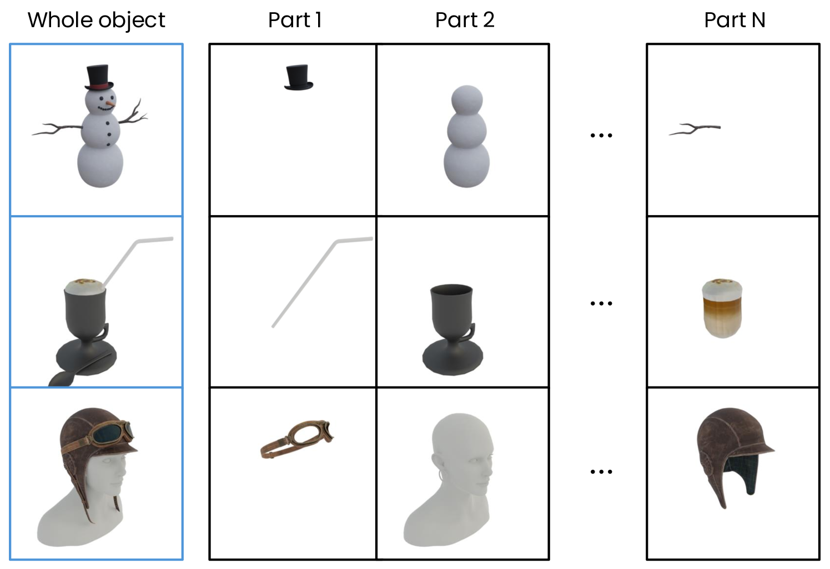
Method - Train Data
Notes:
使用商業授權的 140k 藝術家創建資產，渲染成 2×2 多視角圖；為了語義化分割，過濾過於細碎或過多部件的樣本，得到訓練集約 45k 個物件（210k 部件）。

Slide 22
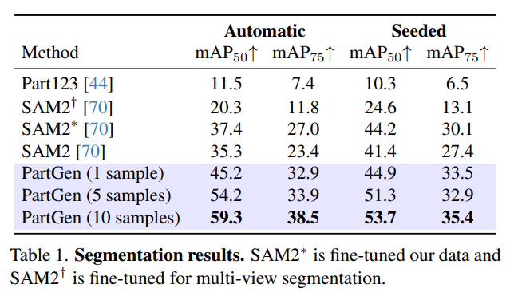
EXPERIMENTS - Part segmentation
Notes:
實驗設定：分兩種情境
Automatic segmentation（自動分割）：輸入是多視角影像 $I$，方法需要輸出該物件的所有零件遮罩 $M_{1},…,M_{S}$。
Seeded segmentation（帶種子分割）：假設使用者額外提供一個點，指定要分割哪個部分，演算法就針對這個點產生對應的遮罩。
流程：
分割演算法被視為一個黑盒子：
$$\hat{M}=A\left(I\right)$$
其中 $A$是分割模型，輸入多視角影像 $I$，輸出一組候選的分割結果（可能部分重疊）。
系統會根據分數排序候選區域並去除重疊。最後這些候選區域會和真實標註的分割遮罩 $M_{k}$做比對。
評估方式： 使用 mAP（mean Average Precision），在不同 IoU 門檻（例如 0.5、0.75）下計算。 由於分割任務本身具有歧義（不同藝術家可能有不同切分方式），所以演算法產生的分割結果不一定能完全對應真實標註。
結果： 表 1 顯示了 PartGen 的分割效果明顯優於基準方法（如 SAM2、Part123），特別是在 multi-view 設定下

Slide 23
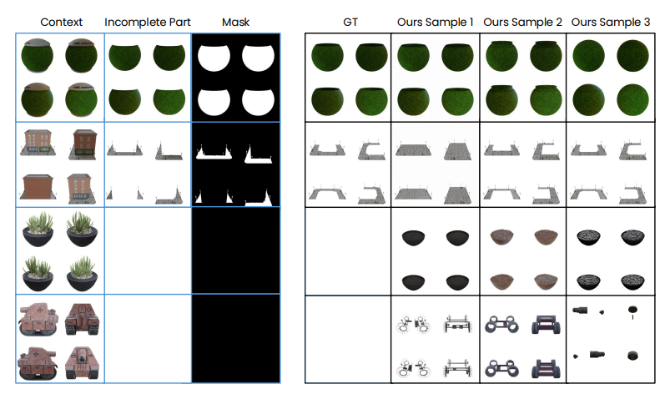
EXPERIMENTS - Part completion and reconstruction
Notes:
零件補全的定性結果。藍色邊框的圖像是輸入。我們的演算法在不同的運行過程中產生了各種合理的輸出。即使給定的是空零件，PartGen 也會嘗試產生物體內部的結構，例如沙子或內輪。

Slide 24
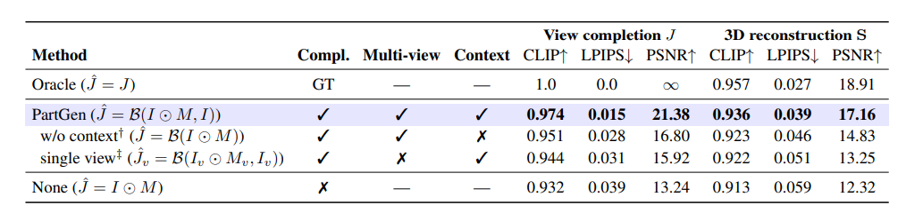
Notes:
零件完成結果。 資料設定： 測試資料由四元組 $\left(S , I , M_{k} , J_{k}\right)$組成：
$S$：3D 零件
$I$：完整的多視角影像
$M_{k}$：該零件的遮罩
$J_{k}$：零件的多視角影像（Ground Truth）
每個模型會隨機挑選一個零件進行測試。
評估協定： 將補全演算法視為一個黑盒子：
$$\hat{J}=B\left(I , ⊙MI\right)$$
$I⊙M$：遮罩後的影像
$I$：原始完整影像（提供上下文）
$\hat{J}$：模型預測的補全結果
這樣做的原因是：零件可能嚴重被其他部分遮擋，甚至完全不可見，所以需要用上下文 $I$來推測。
評估指標：
PSNR（峰值信噪比）：衡量重建與 GT 的差異。
LPIPS（感知相似度）：越低表示越貼近人類感知的真實度。
CLIP similarity：檢查語義一致性，因為補全可能需要生成合理但不可見的結構。

Slide 25
Limitation
Subjective part decomposition (no unique ground truth)
Hallucinated completions may be unrealistic
Computationally expensive (multi-view + diffusion + reconstruction)
Limited physical plausibility of generated parts
Notes:
部件劃分是主觀的，沒有唯一正確答案，不同人或應用情境會切分出不同結果。
在補全被遮擋或不可見的部件時，模型會「幻覺生成」，這些生成結果可能與真實結構不符。
方法計算成本高：需要多視角生成、分割、補全與重建，效率比直接重建差。
生成的部件缺乏物理一致性，例如關節不一定正確、部件不一定能真實拼裝。

